Slide 1
Erdély és Dél-vidék
Boti,Csabi,Keve,Szabi

Slide 2
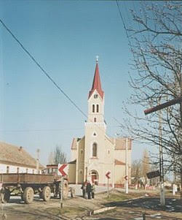
Nagycsanád
Nagyszentmiklóstól8 km-re északra a Maros bal partján, a határ mellett fekszik.
Nevezetességek
Csanádi Múzeum
csanádi erdő (279, 2 ha, például tölgy- és fűzfák)
római katolikus templom (60,4 méter magas, fel lehet menni a tetejére, ahonnan igen jó a kilátás a környékre)
római katolikus temető (magyar és német sírok (az ortodox vallásúak sírjai másik temetőben vannak), németek emlékműve

Slide 3
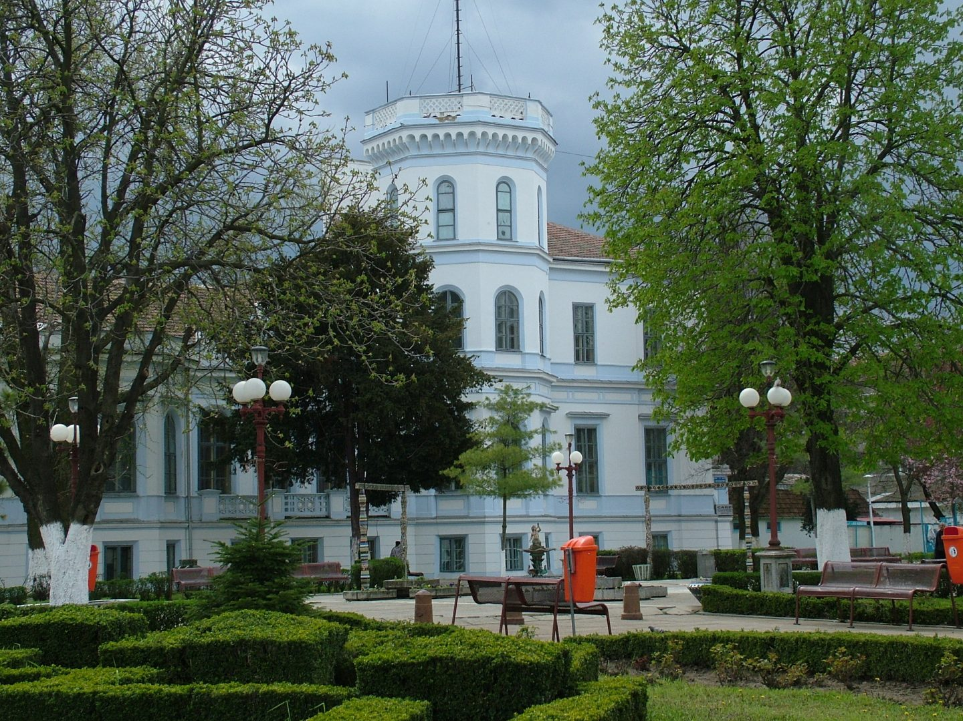
Nagyszentmiklós
Temes megye nyugati csücskében, az Aranka folyó mellett terül el, Temesvártól 64 km-re északnyugatra, közel a magyar határhoz.
Lakosságának száma kb:14.000 fő a lakosok 10%-vallotta magát magyarnak.

Slide 4
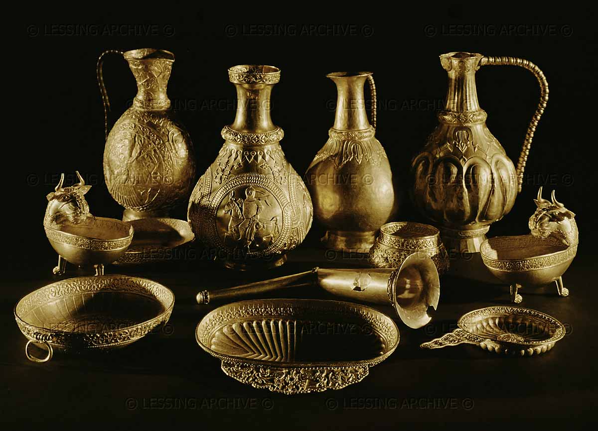
Nagyszentmiklósi kincs
Legidősebb darabjai az ivókürt, a talpas poharak, a sima falú poharak, a láncfonatmintás korsók a 7. század végi ötvösség termékei, a legfiatalabbak pedig, mint a pálcikaindával díszített felületű hasas pohárka és keresztjeles, görög betűs török felirattal ellátott csatos tálka a 8. század legvégén készültek.

Slide 5
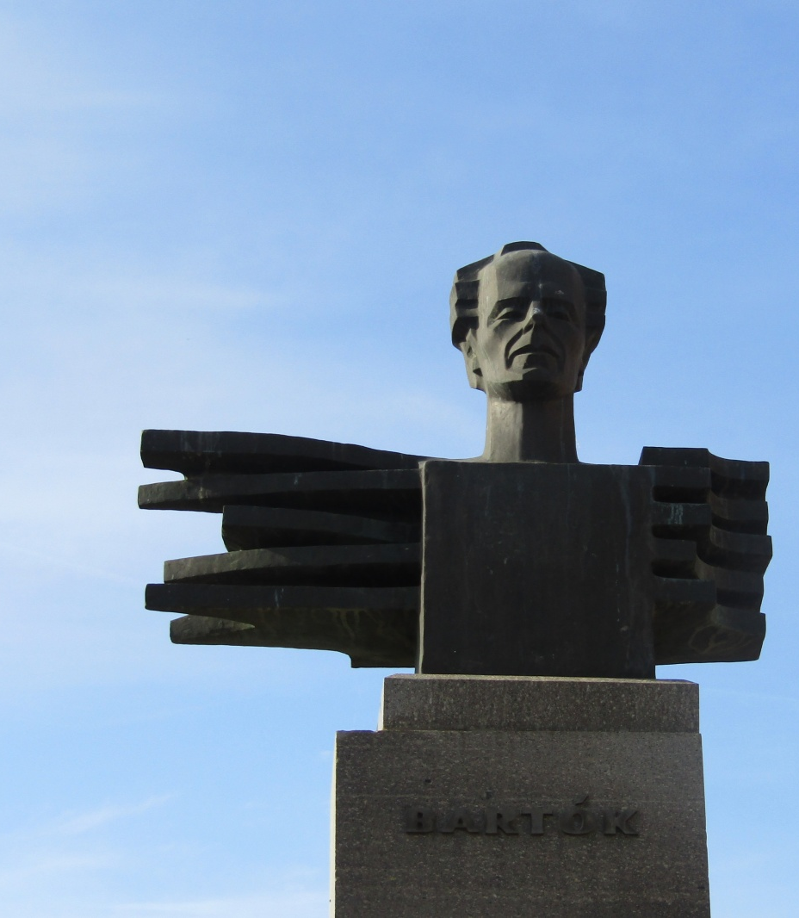
Bartók Béla
1903-ban több napot töltött Nagyszentmiklóson barátai meghívására. Április 13-án itt tartotta első nyilvános hangversenyét a Fekete Sas szállodában.

Slide 6
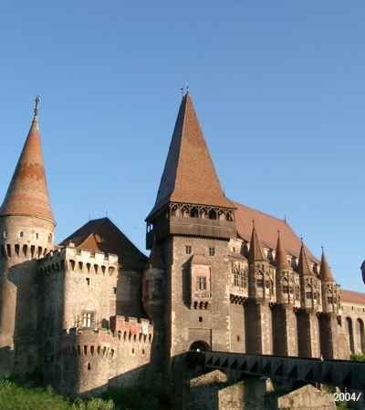
Vajdahunyad
Dévától 20 km-re délre, a Zalasd Csernába folyásánál, 220–270 méteres tengerszint feletti magasságban fekszik.
A vajdahunyadi vár
A Szent Miklós ortodox templom erőd benyomását keltő, faerkélyes tornya 1458-ban épült. 1634-ben a református egyházszervezethez tartozott.
Árpád-kori, Hunyad vármegyének nevet adó földvára a mai vártól délre emelkedő Szent Péter- (Sânpetru-) hegyen állt. A település 1307-ben főesperesi székhely volt. 1409. október 18-án kelt oklevelében Luxemburgi Zsigmond Vajk (Woyk) kenéznek, Hunyadi János apjának adományozta a birtokot, amelyről később a család a nevét is vette. A család ezután építette a mai vár elődjét, birtokközpontul. Hunyadi János kormányzósága alatt a várban élt felesége, Szilágyi Erzsébet.

Slide 7
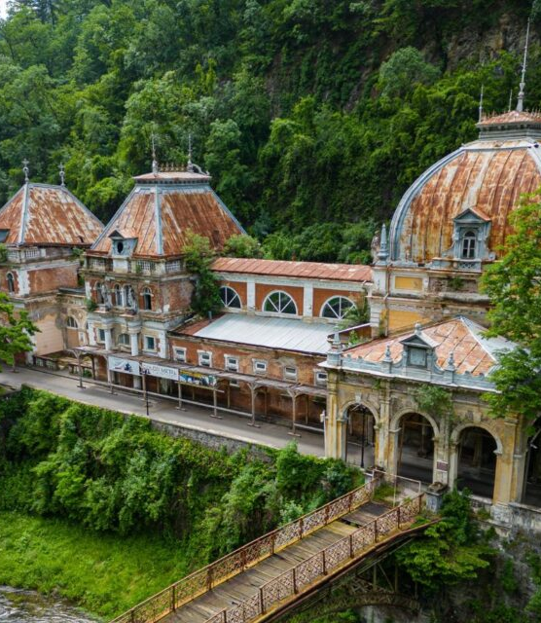
Herkulesfürdő
Herkulesfürdő gyógyvizei reuma, foglalkozási és női betegségek, emésztési zavarok, periférikus idegrendszeri, légző- és mozgásszervi megbetegedések gyógyítására alkalmasak.
A szállodáknak általában saját fürdőik vannak, legnevezetesebb a Hotel Roman aljában található római fürdő.
A műemlék épületek többsége nagyon leromlott, pusztuló állapotban van.
Határában vízierőmű található a Cserna folyón.
Az európai hírű fürdőhely Lombardiával egy szélességi fokon fekszik, azonban a két vidék mégis lényegesen különbözik egymástól, mivel Herkulesfürdőn egyaránt érvényesül a közép-európai, a duna-feketetengeri és a mediterrán éghajlat

Slide 8
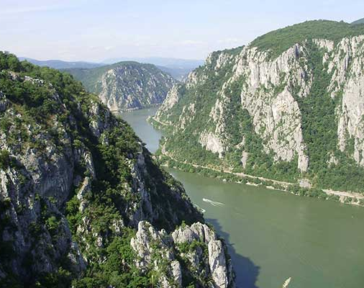
Kiskazán szoros
A Kazán-szoros egy több szakaszból álló, 134 kilométer hosszú szoros, vagy szurdokvölgy része. (Galambóci szurdok, Gospodin Vir szurdoka, Nagy- és Kis Kazán-szoros, Sip-szurdok), mely az ókortól, azaz a nagy népmozgások és a folyami hajózás megindulásától kezdve természetes határként működött a Kárpát-medence és a Balkán-félsziget területei között.
Az Al-Duna szabályozásának gondolatát Széchenyi István vetette fel, aki 1830-ban szakértők társaságában utazta végig a zátonyokban bővelkedő két Kazán-szorost és a Vaskaput, majd ezt követően, 1833-ban, Vásárhelyi Pál tervei alapján 1834-ben megkezdődött az építkezés is. A mederből a legveszélyesebb tarajos sziklákat kirobbantották, ezáltal a hajózást legalább évi 152 napon át biztonságossá tették. Anyagi okok miatt a tervekben szereplő hajózóút kiépítése nem volt lehetséges, ezért a Duna bal partján a sziklába 122 kilométer hosszú utat vájtak. Ez nem csak a hajók vontatását, hanem hajózási igényen kívül az áruk szekéren történő szállítását is lehetővé tette.

Slide 9
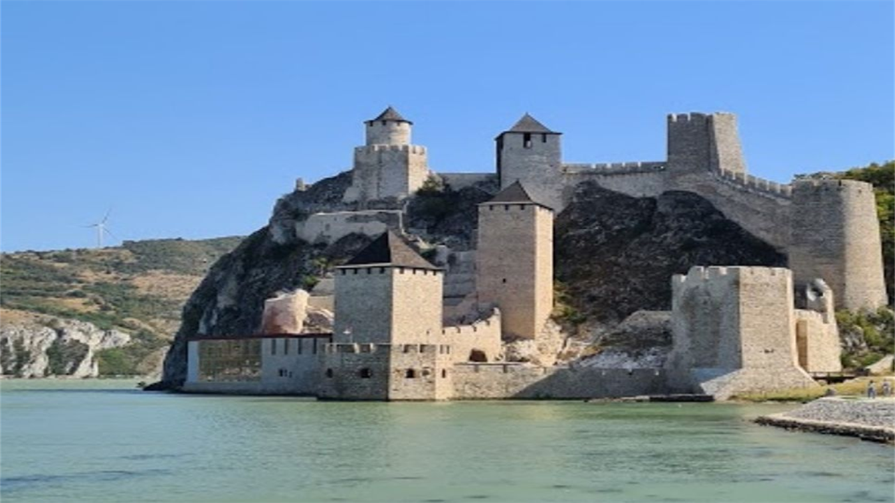
Galambóc vára
Az erődítménynek viharos története volt. Építése előtt egy római település állt a helyén, a középkor folyamán számos csata helyszínévé vált. Többször cserélt gazdát, törökök, bolgárok, magyarok, szerbek és osztrákok is birtokolták, a történelem során több mint 120 ostromot élt túl egészen 1867-ig, amikor a jelentőségét vesztett épületet átadták Mihály szerb fejedelemnek. A Vaskapu I vízerőmű felépítésekor az Al-Duna vízszintjének megemelése miatt alsóbb részeit elárasztotta a víz, végső megjelenését a 2014 és 2019 közötti teljes felújítás során nyerte el.

Slide 10
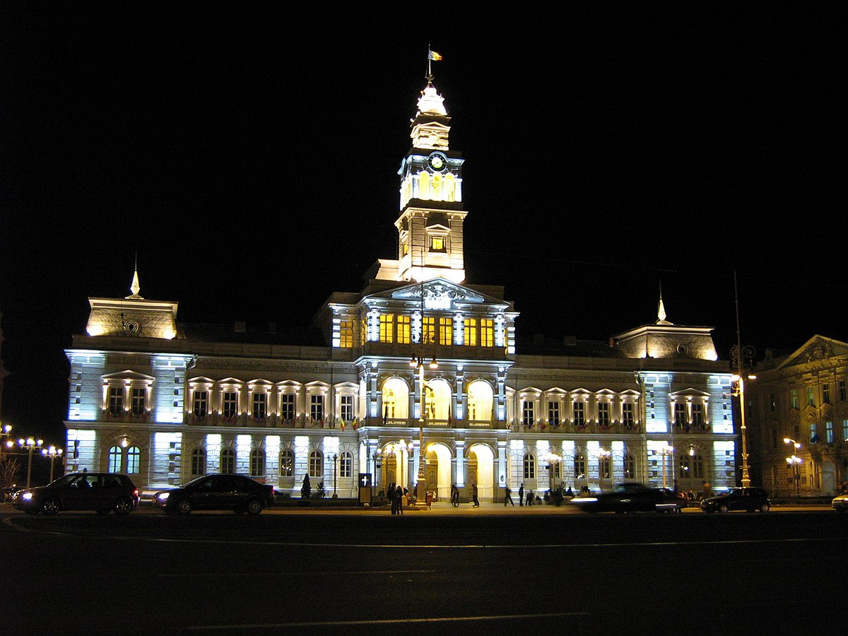
Arad
1551. szeptember 18-án a törökök Arad várát elfoglalták, 1555-ben teljesen elpusztult, helyét az új Arad foglalta el. 1552 és 1554 között a törökök új palánkvárat építettek, 1554-ig szandzsákszékhely volt, véglegesen 1688-ban szabadult fel. 1658. július 14-én itt győzte le II. Rákóczi György a budai pasa seregét. 1685-ben szabadult fel a török uralom alól. 1699 és 1741 között a marosi katonai határőrvidék székhelye volt.
Az aradi vértanúk az a tizenhárom magyar honvédtiszt (12 tábornok és 1 ezredes), akiket az 1848–49-es forradalom és szabadságharc leverése után, az abban játszott szerepük miatt Aradon kivégeztek.

Slide 11
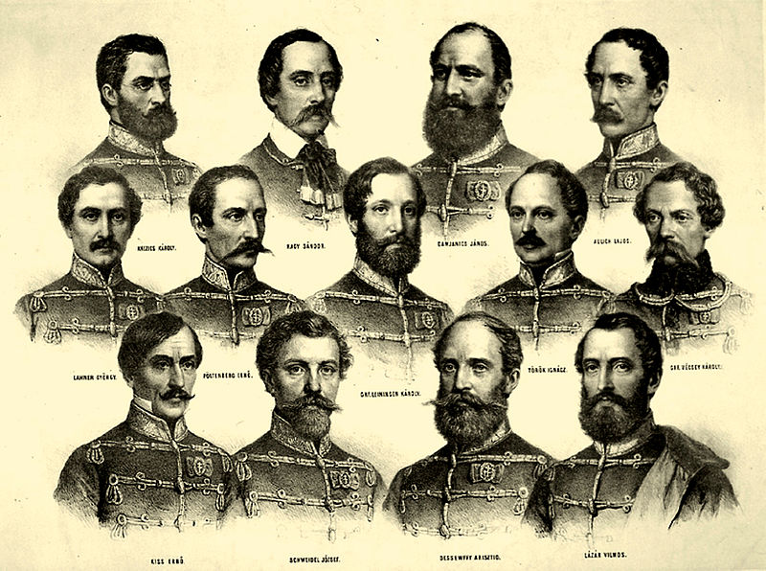
Aradi 13
Az aradi vértanúk az a tizenhárom magyar honvédtiszt (12 tábornok és 1 ezredes), akiket az 1848–49-es forradalom és szabadságharc leverése után, az abban játszott szerepük miatt Aradon kivégeztek.

Slide 12
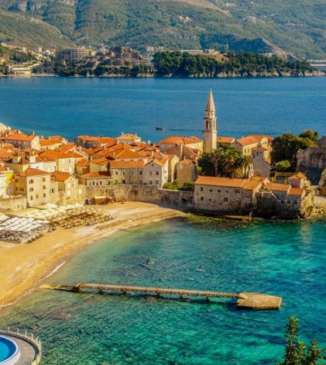
Nándorfehérvár
Nándorfehérvárt I. (Luxemburgi) Zsigmond szerezte meg a szerb despotától magyarországi birtokokért cserébe, hogy a lassan kiépülő déli végvárvonal kulcsává tegye. A vár az Al-Duna mentén állt, ha ezt a pontot ellenséges had megszerzi a Duna vonalán észak felé, a főváros ellen törhet.
A vár leghíresebb ostroma 1456-ban volt, amikor a védősereg mellett néhány ezer reguláris katona, valamint keresztesek véres harcokban elverték a szultáni haderőt az erősség alól és ezzel világra szóló diadalt arattak. De a török később sem tett le róla, hogy valamiképp bevegye Nándorfehérvárt, akár csellel, akár erővel.
Mai neve Belgrád

Slide 13
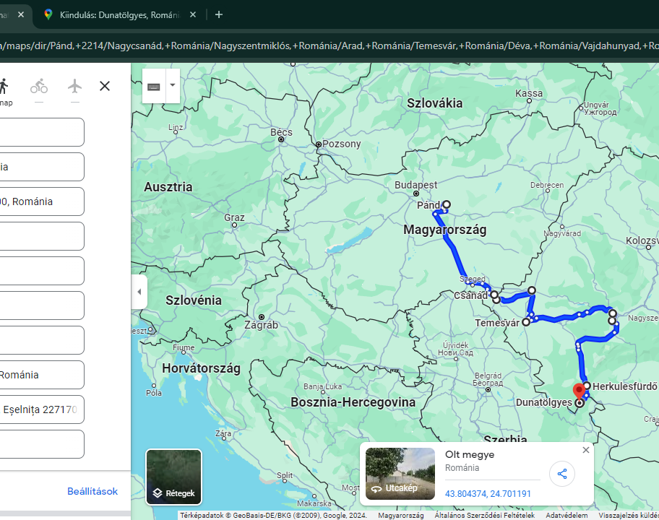
térkép
Útvonalunk:
-Nagycsanád
-Nagyszentmiklós
-Vajdahunyad
-Herkules fürdő
-Kazán szoros
-Galambóc vára
-Arad
-Nándorfehérvér

Slide 14
Köszönjük a figyelmet!

